Slide 1

UBND QUẬN LONG BIÊN
TRƯỜNG MẦM NON LONG BIÊN
LĨNH VỰC PHÁT TRIỂN NGÔN NGỮ
Làm quen văn học
Đề tài: Đồng dao về củ
Lứa tuổi: 5-6 tuổi
Giáo viên: Dương Thúy Hằng

Slide 2
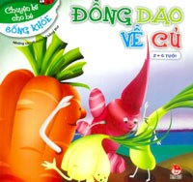
Ngồi chơi / trên đất
Là củ / su hào.
Tập bơi /dưới ao
Đen xì /củ ấu.
Không cần/ phải nấu
Củ đậu /mát lành.
Lợn thích/ củ hành
Chó đòi/ giềng sả.
Củ lạc/ đến hạ
Có hạt/ uống bia.
Nước mũi/ ông hề
Là củ /cà rốt….

Slide 3
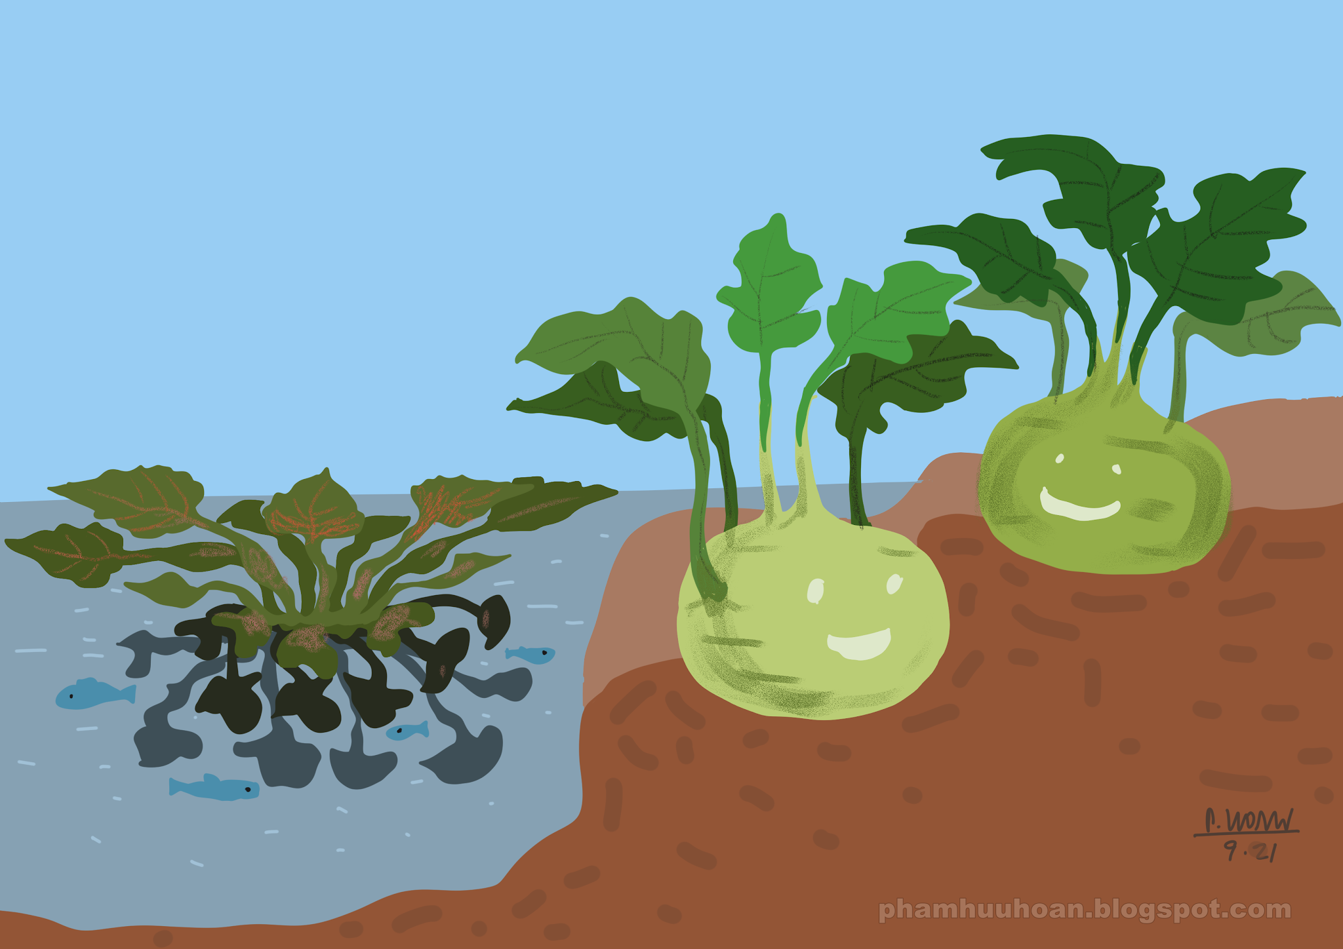
Ngồi chơi trên đất
Là củ su hào
Đàm thoại trích dẫn
Cô vừa đọc bài thơ gì?
Ai có thể đặt tên khác cho bài thơ?
Trong bài thơ có những loại củ gì?

Slide 4
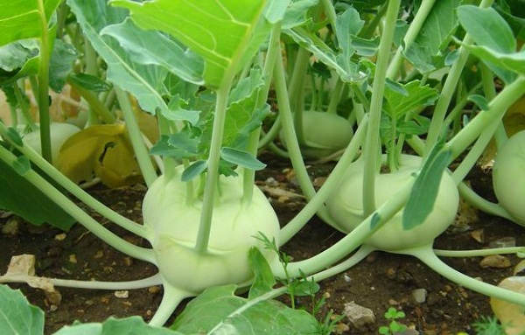
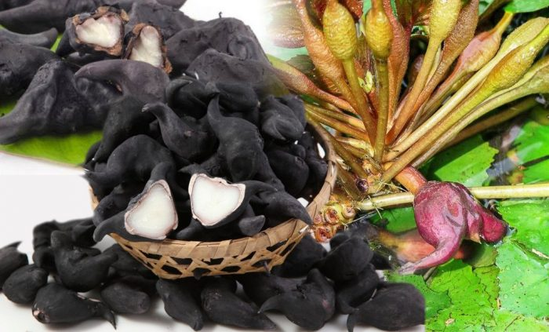
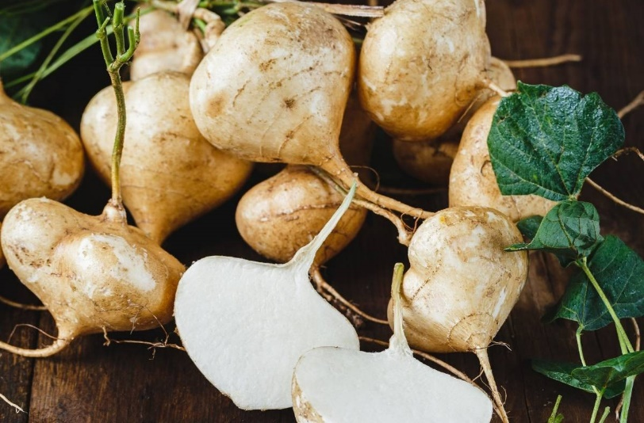
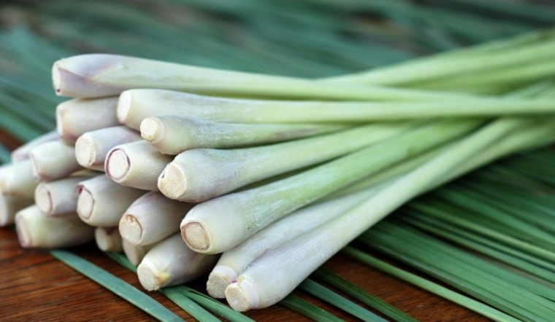
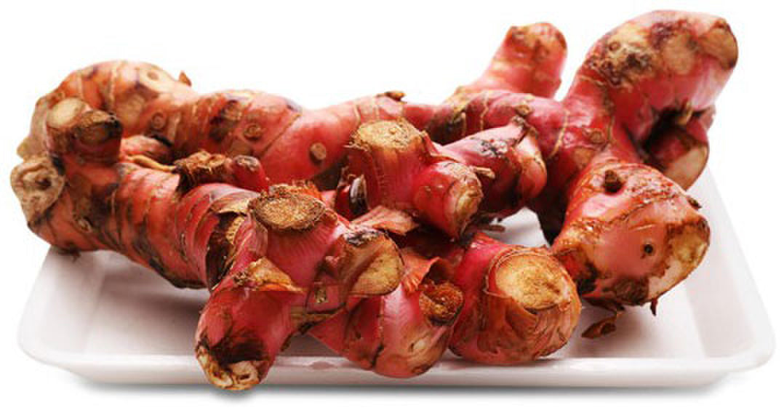
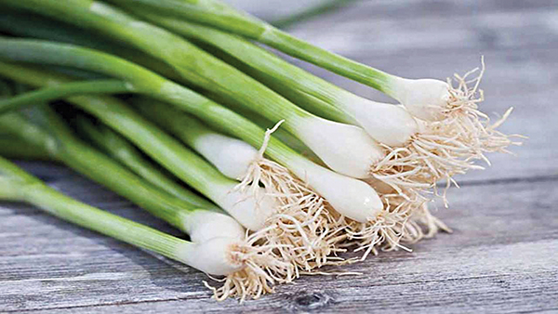
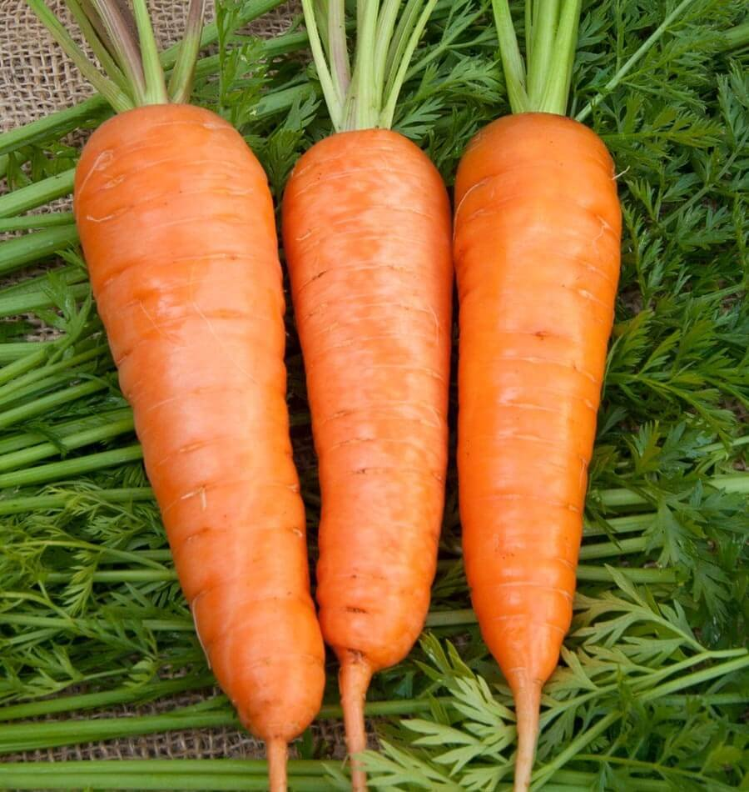
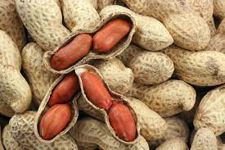

Slide 5
Củ su hào được trồng ở đâu?

Slide 6
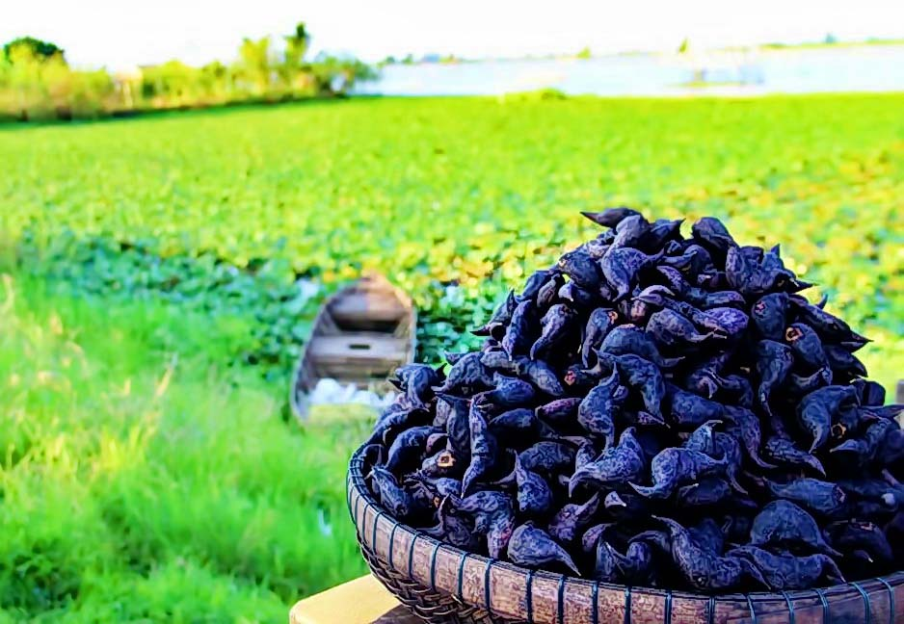
Củ ấu được trồng ở đâu?
Tập bơi dưới ao
Đen xì củ ấu

Slide 7
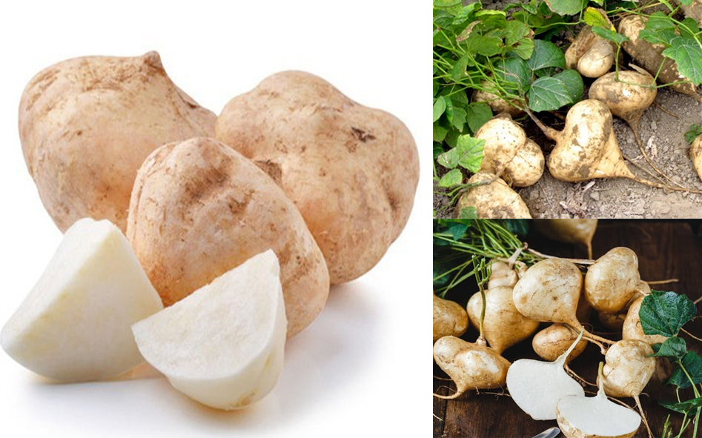
Để ăn được củ đậu các con phải làm gì?
Không cần phải nấu
Củ đậu mát lành.

Slide 8

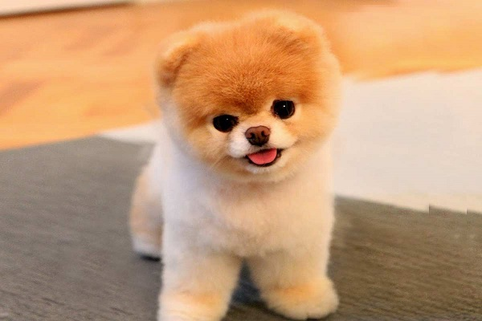
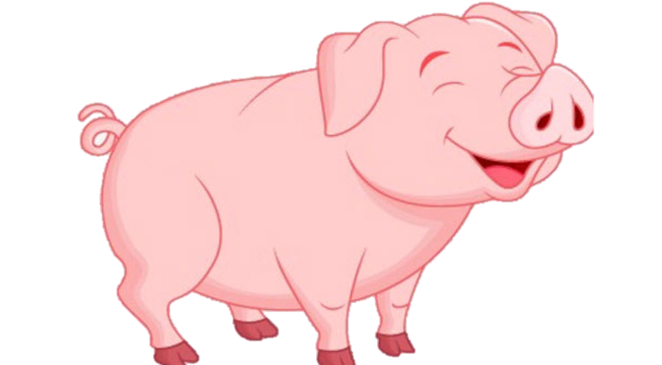
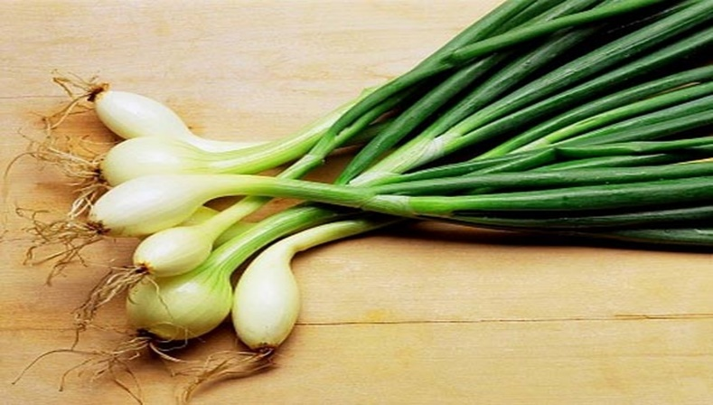
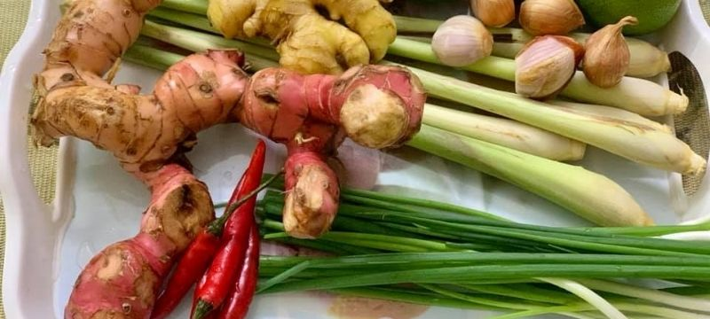
Lợn thích củ hành
Chó đòi giềng sả
Lợn, chó thích củ gì?

Slide 9
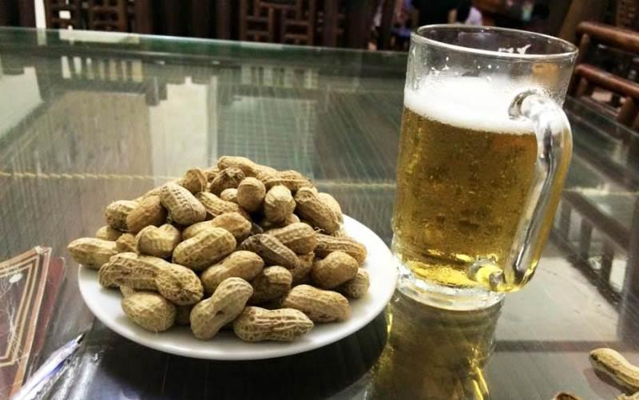
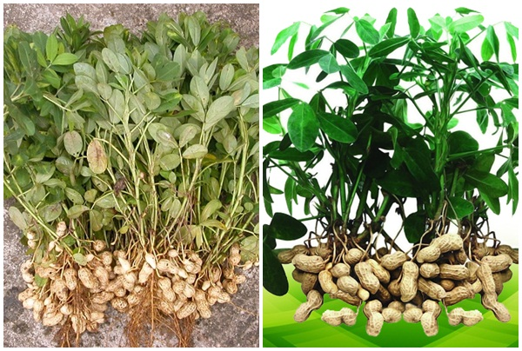
Củ gì dùng để uống bia?
Củ lạc đến hạ
Có hạt uống bia.

Slide 10
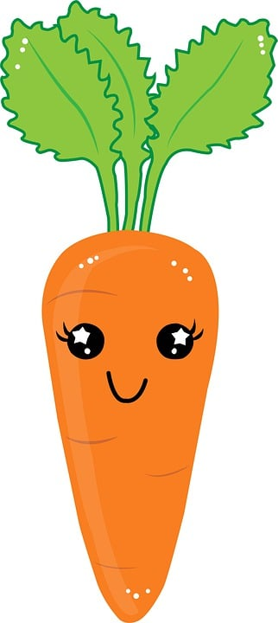

Củ gì giống mũi ông hề?
Nước mũi ông hề
Là củ cà rốt

Slide 11

Các loại củ trong bài đồng dao cung cấp chất gì?

Slide 12

+ Đồng dao là thơ ca dân gian truyền miệng của trẻ em Việt Nam dùng để hát khi đi làm đồng, làm ruộng. Đồng dao bao gồm nhiều loại: các bài hát, câu hát trẻ em, lời hát trong các trò chơi, bài hát ru em.
- Giảng nội dung: Các loại rau ăn củ cung cấp chất vitamin và muối khoáng cho cơ thể con người, rất tốt cho sức khỏe. Ngoài ra còn có 1 số loại rau là rau gia vị khi nấu cùng các món ăn sẽ làm tăng hương vị của món ăn, giúp cho món ăn ngon hơn.

